Slide 1

序
秀出自我
2016夏天的故事—我的夏令营之旅

Slide 2
2016-夏令营之旅
壹
贰
夏令营的准备
夏令营进行式
叁
肆
夏令营面试
夏令营总结及实习

Slide 3
壹
贰
叁
肆
夏令营的准备

Slide 4
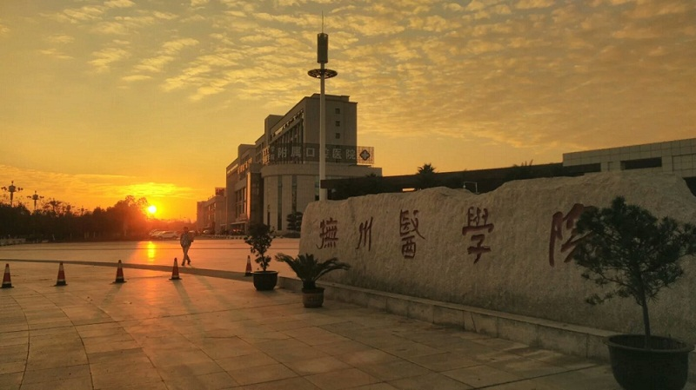
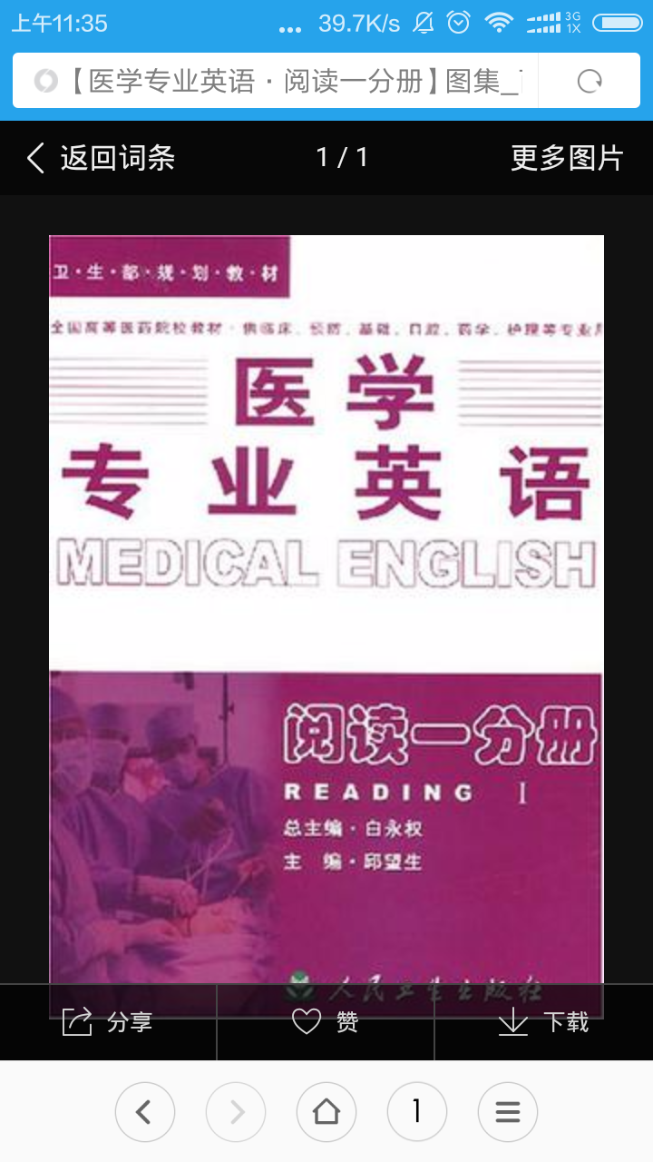
-、知识的储备 能力的积攒
1.专业知识：无挂科，成绩优异。
2.实验技能（大一-大二）：扎实自己实验技能，珍惜在实验动手机会（前人之遗憾：多参与几个实验室的工作，可以是在校时候申请或者向实验室老师诚恳表示想到实验室学习，或者到丁香园或者感兴趣的学校老师发Email给老师暑期实践到实验室学习），这些将是人生财富（PS：同时这也是我大学的遗憾）
3.重视英语（大一-大四）：英语四六级过过过!!!要求高的六级分数大于550分为佳。能力佳的同学可以尝试考考托福雅思，口语、阅读、听力缺一不可。
4.了解前沿（大三-大四），学会搜索感兴趣的知识，利用好现在学校提供的免费校园网收索文献，推荐网站：Pubmed,Google,丁香园，优医网，万方，知网，维普，sci-hub
壹
美好的校园生活
从大一-大四
建议：有必要学习专业英语，大学期间除了四六级英语之外，我们还需要学习专业英语，因为我们学习的是西医，所以我们以后一定会碰到要原滋原味的英语，是以后看英文文献的基本技能，推荐书：主编是白永权医学专业英语（个人比较喜欢）

Slide 5
壹
云上的·喵
37，800
1.成绩卡
5.个人简历
2.成绩排名
6.个人陈述
3.四六级证书
7.推荐信
4.获奖证书
材料的准备
8.科研文章
TIPS：1-4为每个学校都需要的，可以彩印多份，以备不时之需。6-8根据每个学校的要求，7-8属于加分项。但个人简历和个人陈述建议每个同学都准备，而且需要花时间和心思，清楚认识自我。
4月-6月份
每份材料都应有word,PDF版本，推荐神器:全能扫描王，极速PDF转换器。

Slide 6


.JPG
关注各大高校动态
www.tretars.com
壹
1.每年有夏令营的高校有：北大阜外、浙大、华西医学院、中山一、二、三、六院，中山眼科、中山肿瘤、武汉大学、华科协和与同济、暨南大学、天津医科大学、南京医科大学、厦门大学医学院、山东大学医学院、复旦大学、上海交大、南方医科大学、福建医科大学、第二军医大、中国医科大学（今年出的）、深圳大学等。
2.收藏各大高校及医院的研究生招生网站。时刻关注
3.保研交流网站：保研论坛、保研通app。
4.与师兄师姐交流，与同级同学交流，与外校的小伙伴交流。
.JPG
.JPG

Slide 7
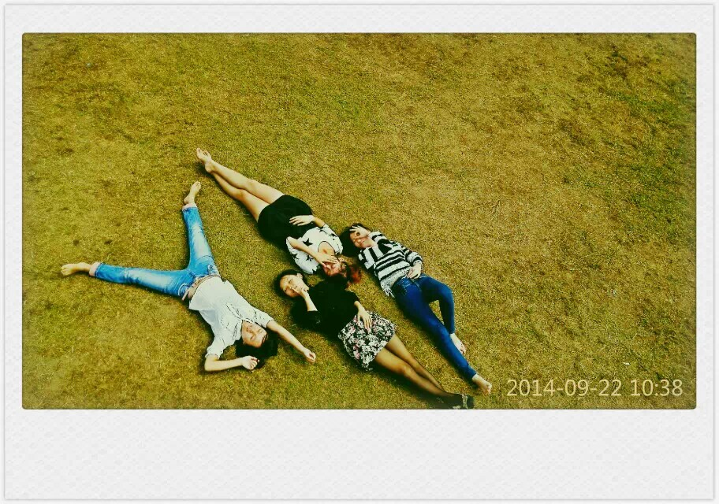
壹
小幸福
S
M
T
W
R
F
S
1
积极参与学校的校园活动
1
2
3
4
5
6
7
8
14
做一些有意义的社会实践活动
9
10
11
12
13
14
15
16
17
18
19
20
21
22
经常与其他专业同学交流，开拓自己的思维。
28
23
24
25
26
27
28

Slide 8
贰
壹
叁
肆
夏令营进行式

Slide 9
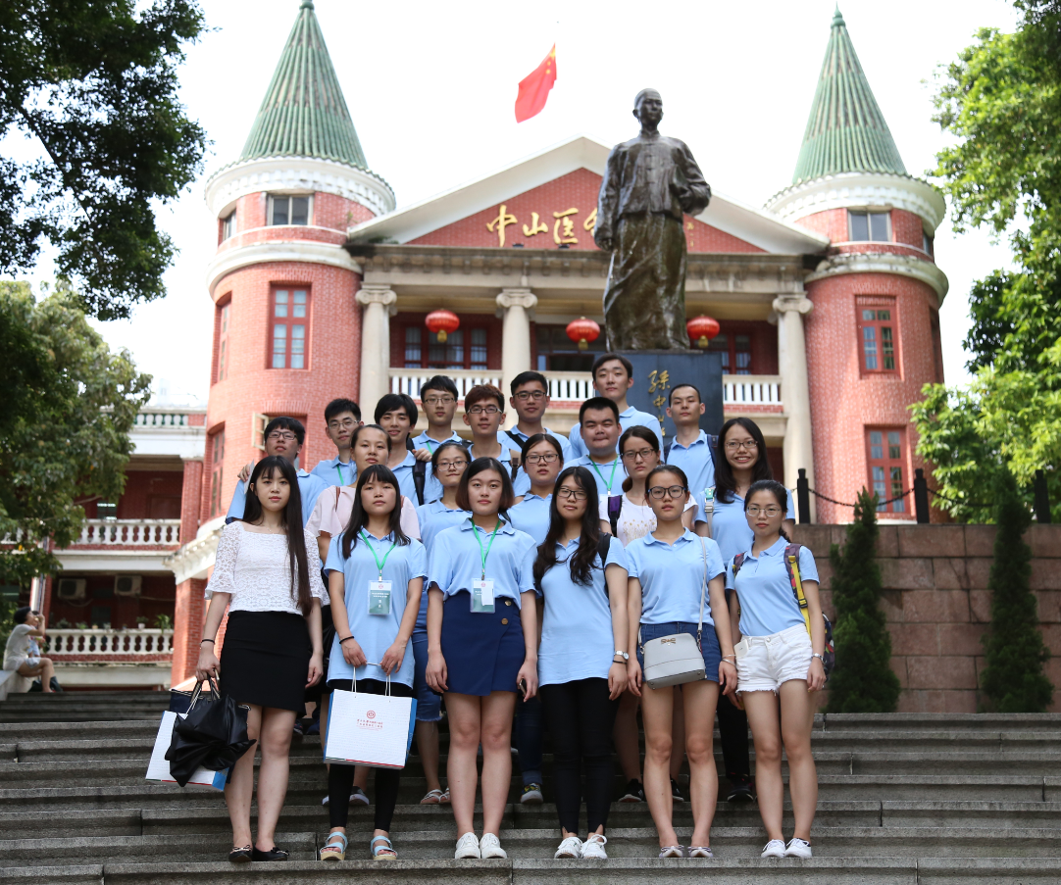
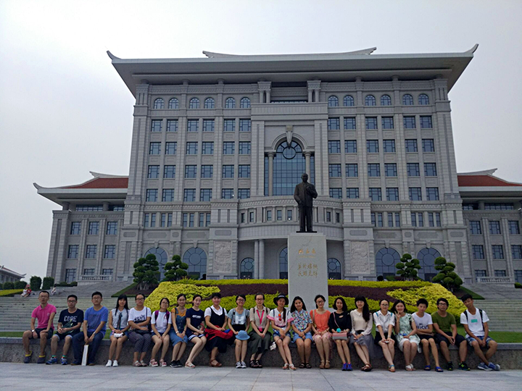
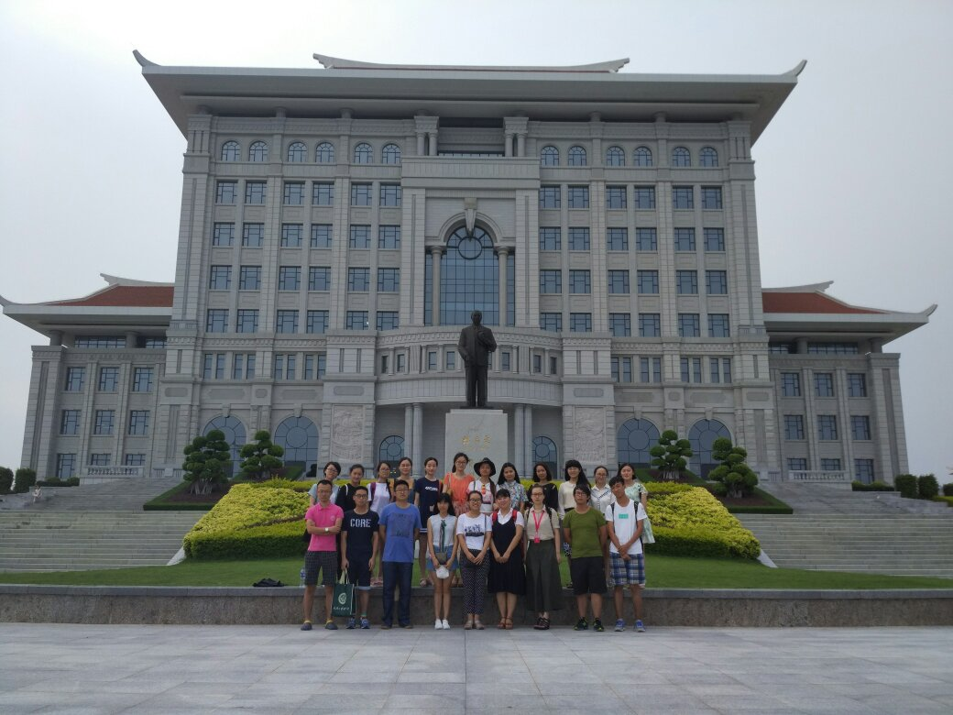
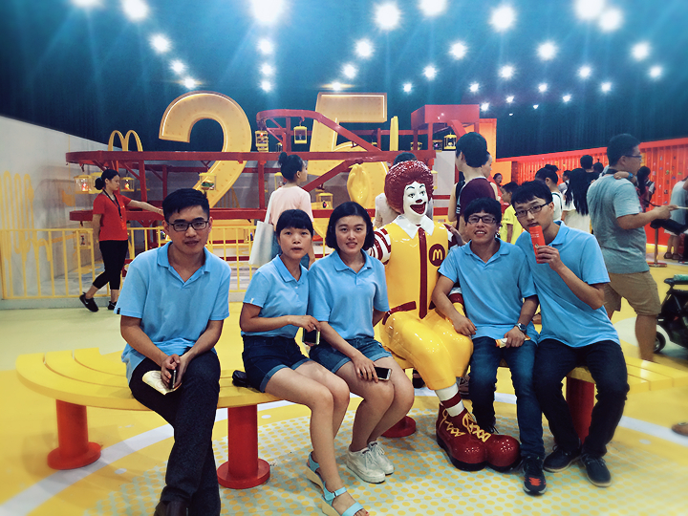
贰
厦门大学
中山六院
Summer camps
它夏了夏天

Slide 10
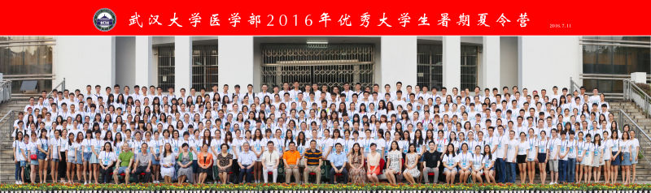
贰
武汉大学
MAN
WOMAN

Slide 11
贰
夏令营中有不少名师讲课，学习前沿知识，感受大家风范。
带一套正装面试；女生可以化点淡妆；简历用简历夹保护好；中英文自我介绍顺溜即可
交友
享受
安全
夏令营可以认识到来自五湖四海，个性不同的朋友，积极与人交流。用心交友；
细节
做好知会工作：告知实习医院及带教老师去向；订好行程票务，确认对方院校帮购买好了意外安全保险

Slide 12
叁
面试ing

Slide 13
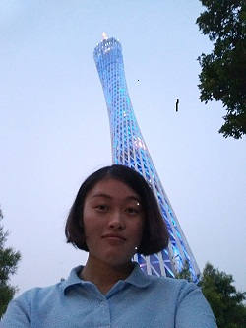
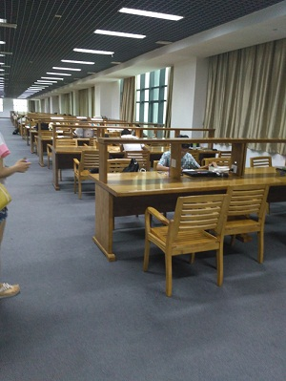
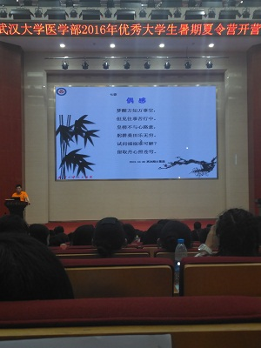
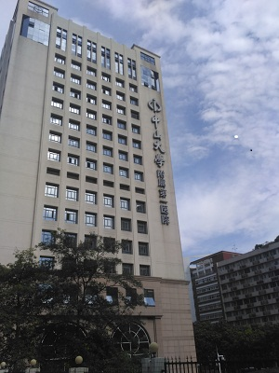
叁
我拥有的都是侥幸，失去的都是人生。
一般面试问题
1、自我介绍（中英文，一般都用英语，不做要求，口语一般还是用中文）
2.英文专业文献翻译（一般是文献的摘要与你所学专业相关）
3.针对简历提问（获奖情况、兴趣爱好、科研项目、为什么选择这里）
4.对一些专业知识提问（基础、前沿、对本专业的认识)
5.对于未来规划提问
TEXT HERE

Slide 14
南昌大学的夏令营：我选的是二附院的肿瘤科，选择理由是：分区规范化。幸运的是就我一个人，面试全场就是一片欢笑，其乐融融。参观二附院的心内科，由衷对其科室的科研精神点个大大赞。
武汉大学夏令营：我选的是中南医院的肿瘤科，选择理由：最强的一个科室。武汉大学对待学生十分人性化，充实的交流互动科室介绍，还有空余时间让学生深入了解学校，志愿者热情慷慨，饮食和住宿条件5颗星。面对强大的竞争力，我还是成功获得优秀营员。
厦门大学夏令营：高富帅白富美聚集的学校，为期7天的夏令营，是全院同时进行，厦大历史底蕴丰富，人文情怀。图书馆豪豪豪。眼科是该校的强势科室，实验室设备优良，对研究生的待遇佳。
中山大学六院：以胃肠肛门为特色的医院，麻雀虽小五脏俱全。汪建平为第一任院长，这里的老师每个人背后都有一个故事。男生在这里读胃肠外科是再好不过了。
肆
壹
贰
叁
个人得失及关于实习

Slide 15
叁
成功入了7所高校的夏令营，由于时间冲突只去了南昌大学（二附院肿瘤）、武汉大学（中南医院肿瘤学）、厦门大学（眼科学）、中山大学六院（胃肠肿瘤学），获得了前面三所的预录取，遗憾的是最想去的中山肿瘤，匆匆路过，连门都没进。
自信
1.了解自我，审视自我:学会定位自我，清楚自己的长处及短处，将长处发扬成为亮点，不因自己的短处而觉得自卑，而是正视它，修饰它
2.自信，微笑，三思是面试中最需要注意的，自信就像美丽的衣服让我们在面试中闪亮，微笑是礼貌，同时是每个老师都喜欢有喜欢自信的人，三思，当你遇到棘手的问题，可以思考一下再作答，同时也可以与老师互动；有就是有，没有就没有，做一个诚实，诚恳的学生，能够更加获得老师的喜欢.
自强
微笑
三思

Slide 16

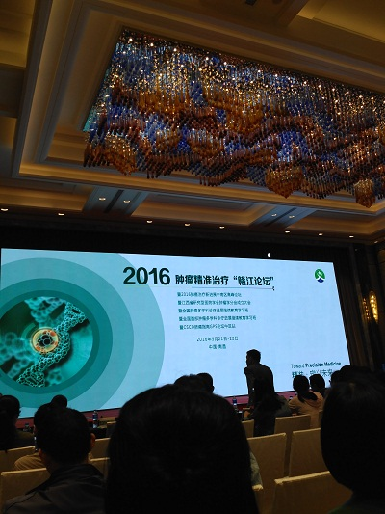
肆
准备工作要充分
有些学校会有理论考试，比如南昌大学，武汉大学，所以基础知识不能够丢。清楚自己到底是想学方向，以及决定是学硕还是专硕（首先你要了解这两者本质的区别，各有优劣，适合自己的是最好的）。获得夏令营入营有必要联系导师，非常重要（在中山六院没有联系导师，去哪里就是纯属去卖萌的）。
对于本校的认识
在面试过程中，有些学校就可能对我们学院不熟悉，这时就需要我们对学校的情况全面认识（第五个校区，本科，教学资源丰富，教学模式统一，教学医院相同等），自信大方的介绍，为母校宣传。
实习重要
适当参加一些会议，偶遇意向导师，可能会给你带来不小的收获哦！。上图让我见到了肿瘤界的大神们，同时体会了一把科研的互动，坚定了我走向科研之路。
在厦门大学时，就被问到在实习中的问题，比如三大穿刺操作，体格检查，问病史，简单介绍你实习的医院，没有深入临床只会就会支支吾吾的，会给面试大打折扣。

Slide 17



肆
实习经验
1
3
我在江西省人民医院实习的这些日子
1
基本工作：贴化验单、病历、病程；化验单异常积极与老师交流，学会汇报病史，除了干活之外，还要有情商（做点能够帮助老师的事：拿快递，跑跑腿）主动与老师聊天，积极主动参与。
2
LOFTER
夜晚是学习的最佳时机，与老师轮晚班，不仅能够静下心来与老师交流，咨询问题；同时珍惜晚班的动手机会。我在晚班就做过导尿，胸外按压，气管插管、腹穿。
2
3
一天查两次房，自己去查，上下午各一次，观察患者病情变化，同时拉近自己与患者的距离，获得信任；知之为知之，不知为不知。多问，实习是我们学习生涯的最重要时间点，以后不会都没人愿意教。

Slide 18
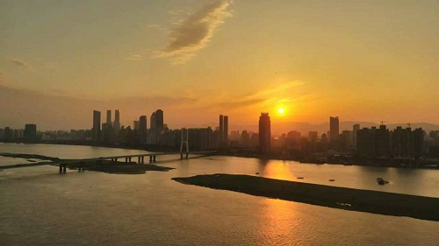
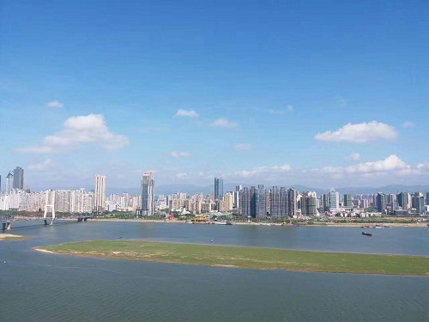
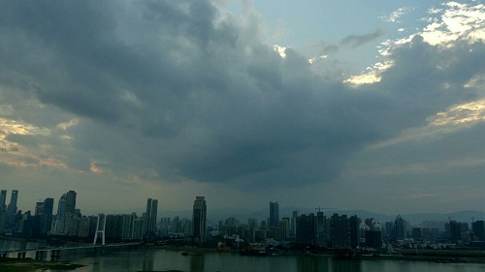
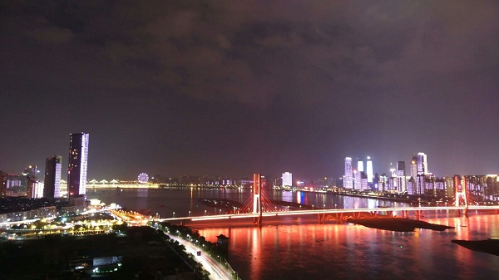
在江西省人民医院肿瘤科的景色
是不是被这迷人的景色所迷倒了呢？欢迎下一届的小朋友前来21楼。在肿瘤科的100天，老师们对待学生教学工作认真，我也在其中与患者们一起抗癌成为了朋友。。。。

Slide 19
我还没说谢谢呢

